Slide 1

Better together con 25% Off
Acquisisci NUOVI clienti Dynamics 365 Sales!
Riunisci il 25% di sconto sulle nuove postazioni Dynamics 365 Sales Professional per i clienti Office SMB esistenti
Limited time offer from Nov 1, 2019 to June 30th, 2020
Con questa offerta, aiuta i tuoi clienti di Microsoft Office a bloccare il prezzo scontato per un massimo di 3 anni
Offerta SMB Dynamics 365 Sales Professional
Aumenta e accelera la tua pratica di vendita SMB Dynamics 365 attraverso il cross-selling Sales Professional alla tua base clienti Office esistente.
25% di sconto sulle seats Sales Professional
Solo CSP
SKU dell'offerta nel listino prezzi CSP disponibile in paesi limitati*
Tipo di cliente e Limite Offerta
Clienti Di Office SMB esistenti (da 25 a 300 postazioni)
Nuove Seats Dynamics 365 Sales Professional (da 10 a 75 posti))
Valido dal 1 novembre 2019 al 30 giugno 2020
* US, WE (includes Austria, Belgium, Denmark, Finland, Iceland, Ireland, Italy, Luxembourg, Netherlands, Norway, Portugal, Spain, Sweden, Switzerland), UK, Canada, France, Germany, Australia, MEA (South Africa and UAE), CEE (Poland, Czech Republic), APAC (New Zealand, Singapore)
Learn more: aka.ms/salesprocspoffer
Notes:
Partner Landing Page and customer landing page
FAQ
Existing Customer oft
New Prospect oft
One slide partner presentations
Social: Twitter, LinkedIn, Facebook
Product Readiness

Slide 2
Offerta CSP SMB - Dettagli aggiuntivi
Microsoft Dynamics 365 Sales Professional Pilot Offer
  Sulla base della priorità geografica e dell'impegno dei partner Dynamics, disponibili negli Stati Uniti, WE (inclusi Austria, Belgio, Danimarca, Finlandia, Islanda, Irlanda, Italia, Lussemburgo, Paesi Bassi, Norvegia, Portogallo, Spagna, Svezia, Svizzera), Regno Unito, Canada, Francia, Germania, Australia, MEA (Sudafrica ed Emirati Arabi Uniti), CEE (Polonia, Repubblica Ceca), Solo APAC (Nuova zelandia, Singapore). Nessun altro paese si qualifica.
  Non un'offerta programmatica né un diritto del cliente.
  Minimo 10 seats per cliente e max. 75 seats necessarie per qualificarsi. Sconto non applicabile a offerte superiori a 75 seats.
  Non valido per acquisti diretti sul Web.
  I partner possono sfruttare questa offerta solo per i nuovi clienti Dynamics 365 Sales Professional che sono clienti di Microsoft Office.
  Valido dal 1 novembre 2019 al 30 giugno 2020.
  Lo SKU dell'offerta scontata non sarà più disponibile alla scadenza delle licenze qualificanti o dopo due termini annuali. A quel punto, i clienti dovranno acquistare un'offerta pertinente che si adatti alle loro esigenze aziendali al prezzo normale.
  Microsoft è lieta di offrire questo prezzo promozionale su Prodotti e servizi Microsoft, che rappresenta uno sconto sul prezzo standard ("Sconto promozionale"). Si prega di notare che questo sconto promozionale è destinato ai clienti finali. Per Government and State-Owned Entities, è necessario assicurarsi che il prezzo del cliente per Prodotti e servizi Microsoft non superi il Prezzo massimo di rivendita, anche se si vende come distributore. "Prezzo massimo di rivendita" significa l'ERP applicabile meno lo sconto promozionale.
Dettagli SKU
  Offerta SKU Name: “Dynamics 365 for Sales Professional (SMB Offer)”
  Offerta SKU ID: 0acf8d18-7b68-483c-abba-411736e6f0dc
  SKU MRP: – USD 48.50
  Nessuna modifica alla fatturazione standard, ai pagamenti e ai termini del contratto. Questa offerta appare sul listino prezzi CSP allo stesso modo di qualsiasi altra offerta regolare. I partner CSP devono sapere come accedere al listino prezzi e trovare questa offerta.

Slide 3
Licensing Dynamics 365 Sales Professional
Notes:
Today we will talk about licensing Microsoft 365 Business, comparing advantages of different plans, add-on capabilities and also giving an overview of customer targeting

Slide 4


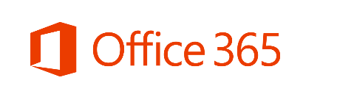
Sales workload: come si sceglie il piano giusto?
Product Visualize
Dynamics 365 Product Visualize
Sales Insights
Dynamics 365 Sales Insights
Dynamics 365 Sales Insights
Microsoft Relationship Sales
Sales Navigator
Sales Navigator
Sales Navigator
Dynamics 365 Sales
Dynamics 365
Sales
Dynamics 365
Sales
Dynamics 365
Sales
Dynamics 365
Sales
Dynamics 365
Sales
2 Core Sales SKUs
Professional
Enterprise
Message with Office 365
Office 365 e Dynamics funzionano meglio insieme. Utilizzare le integrazioni di Office come elemento di differenziazione chiave quando si posizionano i carichi di lavoro di Dynamics 365
2 MRSs SKUs
MRSs: D365 Sales Enterprise + Sales Navigator Team
MRSs Plus: D365 Sales Enterprise + Sales Navigator Enterprise
Sales Insights SKU
Offre funzionalità incorporate che escano in Dynamics 365 Sales più un'applicazione autonoma
Dynamics 365 Product Visualize (preview)
Venditori di applicazioni mobili in realtà mista, funziona con Dynamics 365 Sales
Notes:
No one solution fits all business needs and organizations even within a segment may be in different phases of their digital trans mation journey. Some organizations are still using homegrown solution, Outlook Contact Manager, SMC legacy customers (On-prem and CRMOL), basic CRM and looking to move to the cloud and increase their seller and worker productivity with Dynamics 365 Sales while others may be looking to invest in technology that helps them sell solutions with visually showing and altering products using AI. It is very important to understand the possibilities that Dynamics 365 provides to sellers and depending on where they are, guide them to a solution that works the best their business needs with the com t of scaling when they are ready.

Slide 5
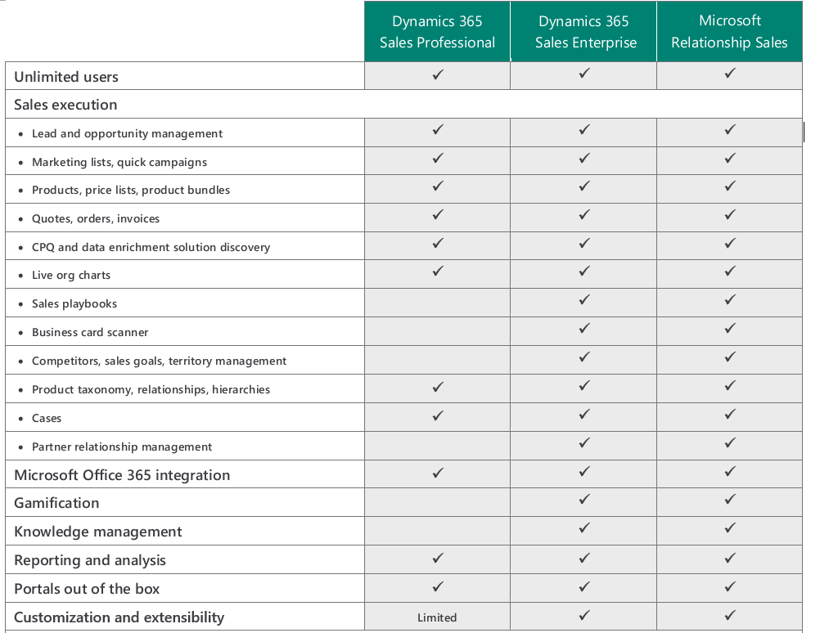
Professional & Enterprise comparison

Slide 6
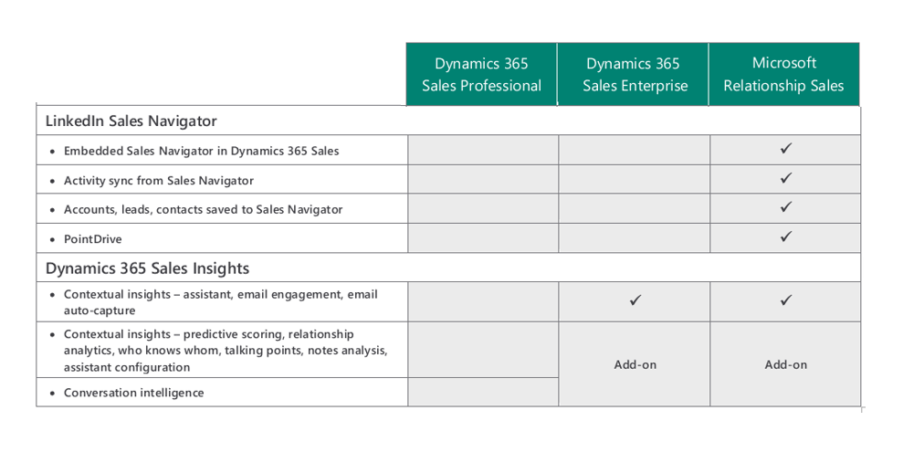
Professional & Enterprise comparison

Slide 7
Dynamics 365 Sales best practice di targeting per i clienti
1
2
3
Target Medium SMB’s
Chose a profile
Use market moments
Focus sui client SMB da 25-300 posti
Maggior successo in High Tech, Professional Services, FSI, Manufacturing
I clienti di Office 365 che utilizzano OCM, i processi manuali, i clienti prem CRM o coloro che utilizzano soluzioni CRM competitive sono pronti per lo spostamento
I clienti SMB che attualmente utilizzano soluzioni locali come NAV, GP e la pianificazione di spostare il loro ERP verso il cloud e le soluzioni CRM possono convergere il loro investimento tecnologico in un unico piatto
I clienti con prodotti CRM e OCM legacy devono avere una roadmap per passare a Dynamics 365 Sales
L'aumento della produttività del venditore con l'automazione delle vendite e gli strumenti integrati è in cima ai problemi di molte SMB’s e sta rallentando la loro crescita aziendale
Aziende senza un processo di vendita ben definito e venditori che non hanno chiaro ciò che ci si aspetta
Interazioni personalizzate e basate sul valore previste dagli acquirenti
Notes:
95% of SMB customers are right Microsoft 365 Business
Important to target high propensity customers first to gain momentum, focusing on medium size SMB’s in specific industries (listed on slide)
Once you have identified target customers, chose a technology profile to further refine your targeting. Appropriate profiles are listed
Win the pitch with these customers through associating your pitch with common market moments that are top of mind the customer
More in mation on the next slide

Slide 8
When Sales Professional SKU is the right fit
Position the overall application (Dynamics 365 Sales), not the individual SKU’s or Plays
 | Dynamics 365 Sales Professional | Dynamics 365 Sales Enterprise + LinkedIn
COMPLESSITÀ DEL PROCESSO DI VENDITA | Semplici esigenze di automazione della forza vendita | Sofisticato
SFIDA/E PRINCIPALE/I | Scarsa produttività del venditore Strumenti di vendita di base in crescita L'esperienza e il coinvolgimento dei clienti devono essere migliorati Necessità di aumentare il tempo rivolto al cliente | Mancare le intuizioni necessarie per costruire relazioni e vendere in modo efficace
DIMENSIONE AZIENDALE | SMC e SMB | Enterprise o Upper Unmanaged
OBIETTIVI DEL SETTORE | Discrete Manufacturing, Professional Services, Banking & Capital Markets, and Professional Services | High Tech, Professional Services, Financial Services and Manufacturing
TECNOLOGIA DI VENDITA ATTUALE | Utilizzando la soluzione homegrown, Outlook Contact Manager, i clienti legacy SMC (on-prem e CRMOL), CRM di base | Utilizzo di un CRM competitivo Cliente legacy Dynamics (in loco, CRMOL)
MICROSOFT TECH IN UTILIZZO | Office 365/Outlook Contact Manager Microsoft 365 SMB SKUs Legacy Dynamics CRM customers | Office 365 customers (Microsoft 365 Enterprise SKUs, E3, E5, using Exchange and Outlook) Existing LinkedIn Sales Navigator customers using legacy Dynamics CRMOL e on-prem
SCENARI DA EVITARE | Esigenze di vendita complesse, clienti dell'ecosistema Salesforce con contratti lunghi, ampie esigenze di personalizzazione e integrazione | SMB’s sensibili ai prezzi con semplici processi di vendita che potrebbero non essere ancora in grado di ricavare valore da intelligence/approfondimenti
Notes:
Let me start by saying, we never start with a SKU, it is really about understanding the customer needs and based on what is right them, you can help them with a solution most appropriate their business.
If the customer needs simple sales ce automation, and the biggest challenges they are having is poor seller productivity, outgrowing basic sales tools or even spreadsheets, want to move to the cloud but need to get started immediately and may be an SMB or SMC company that need the productivity tools but not the bells and whistles that they wont be using, yet slow down their installation, bring complexity and need more resources.
While it is not size of the organization that limits the choice, it may impact what fits the bill. You may also have customers that want to be leveraging AI and LinkedIn relationship but they are not yet ready it and want to take baby steps, Sales Professional is still a good fit. Since Sales Professional is built on the exact same plat m with the same cloud infrastructure and compliance/ governance built into the Enterprise offering, they can get started with it and move up or down as needed.
However, If a customer has complex sales needs, needs lots of customizations to run their business, then Sales Pro is not a good fit them. That is when you want to get them started on Sales Enterprise.

Slide 9
Scopri come modernizzare la produttività delle vendite con Dynamics 365 Sales
Scopri come i clienti stanno modernizzando la produttività delle vendite con Dynamics 365
Scopri di più sulle ultime funzionalità qui
Visita il sito web
per saperne di più

